Slide 1

CHÀO MỪNG CÁC EM THAM GIA LỚP HỌC TRỰC TUYẾN

Slide 2
* Kiểm tra bài cũ:
Tình hình nước Mĩ sau chiến tranh thế giới thứ hai?
Sau Chiến tranh thế giới thứ hai, Mĩ trở thành nước tư bản giàu mạnh
nhất thế giới.
Trong những thập niên sau kinh tế Mĩ suy giảm.
- Nguyên nhân làm cho kinh tế Mĩ suy giảm :
+ Sự cạnh tranh của Tây Âu, Nhật Bản.
+ Suy thoái, khủng hoảng.
+ Chi phí quân sự lớn.
+ Chênh lệch giàu nghèo.

Slide 3
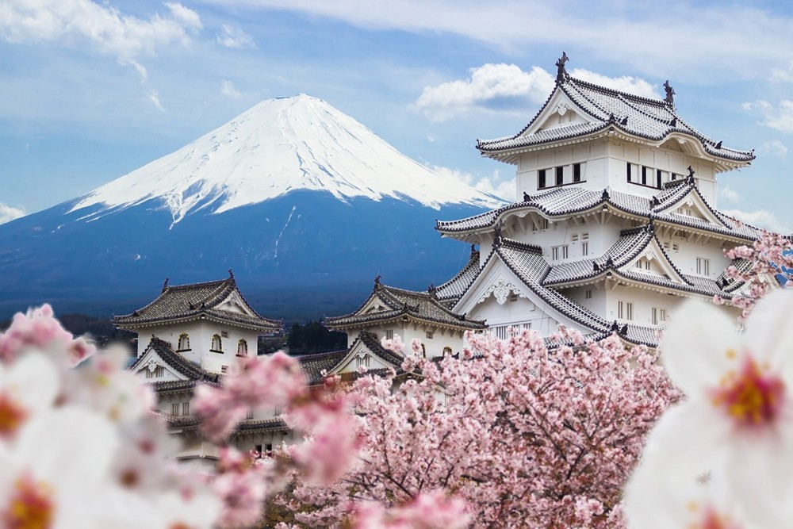
KHỞI ĐỘNG
ĐI TÌM MẢNH GHÉP
NHẬT BẢN
1
2
3
4

Slide 4
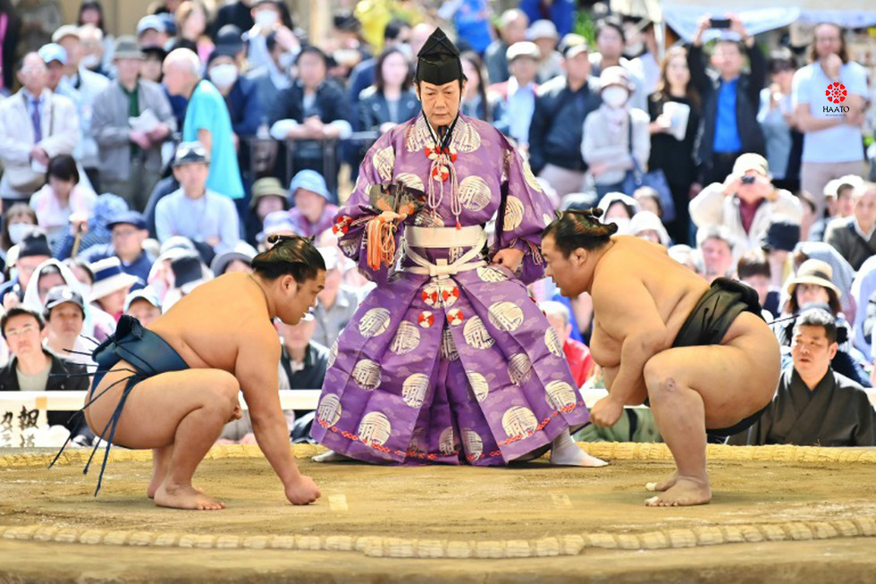
MẢNH GHÉP 1
Đây là môn thể thao gì?
Đấu võ Sumo

Slide 5

MẢNH GHÉP 2
Đây là loài hoa gì?
Hoa anh đào

Slide 6
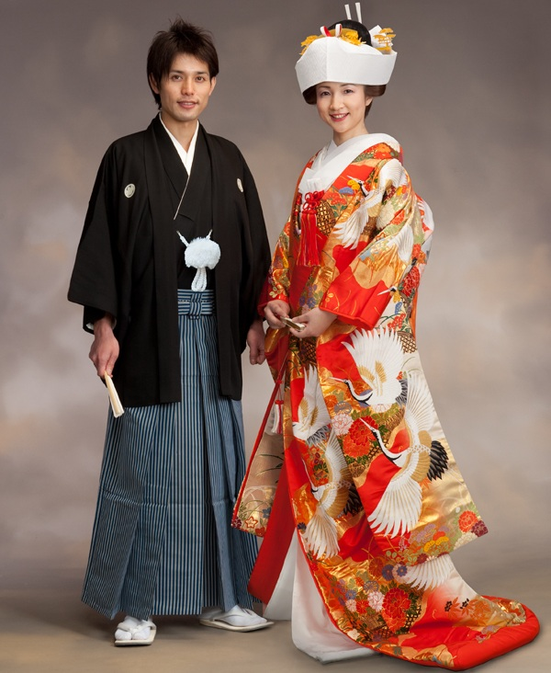
MẢNH GHÉP 3
Em hãy cho biết tên của loại trang phục này.
Kimono

Slide 7
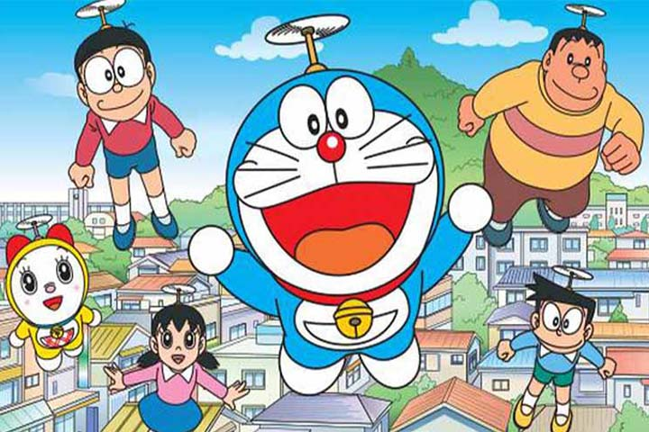
MẢNH GHÉP 4
Hình ảnh dưới đây khiến em liên tưởng đến tác phẩm nào?
Doremon

Slide 8

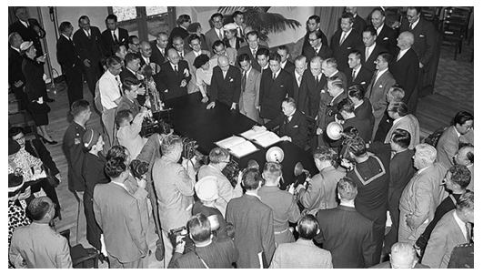
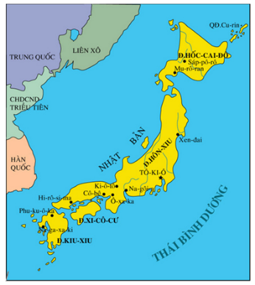
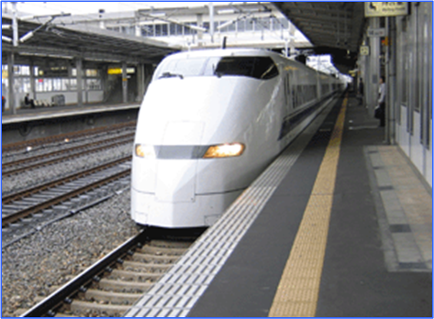
BÀI 9: NHẬT BẢN

Slide 9
NỘI DUNG BÀI HỌC
I
II
III
Tình hình Nhật Bản sau chiến tranh
Nhật Bản khôi phục và phát triển kinh tế sau chiến tranh
Chính sách đối nội và đối ngoại của Nhật Bản sau chiến tranh ( HS tự học )

Slide 10
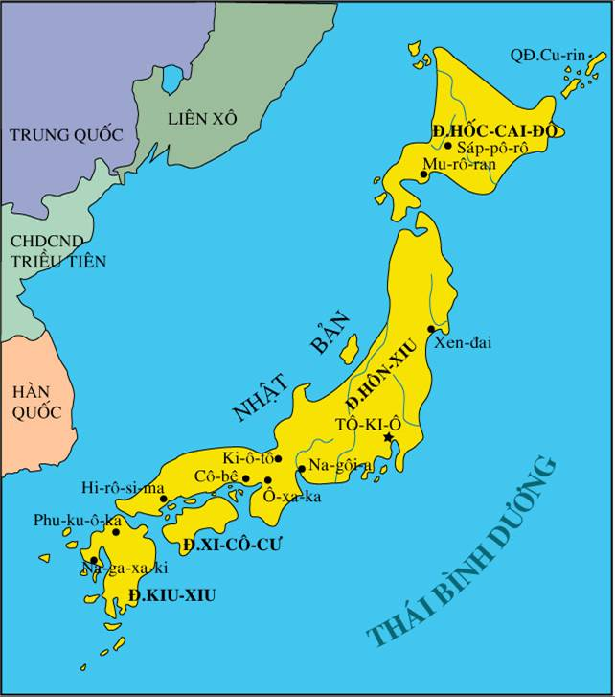
TIẾT 11 - BÀI 9: NHẬT BẢN
Diện tích: 377.000 km²
Dân số: 127 triệu người
(11/2019)
LƯỢC ĐỒ NHẬT BẢN SAU CHIẾN TRANH THẾ GIỚI THỨ HAI

Slide 11

I. Tình hình Nhật Bản sau chiến tranh
Mời tất cả các bạn cùng xem video dưới đây!
Thông qua video và SGK em hãy cho biết tình hình Nhật Bản sau chiến tranh thế giới thứ hai?
NHÓM1
NHÓM 2
Trình bày khái quát về tình hình Nhật Bản sau CTTG2.
Nhật Bản đã làm gì để giải quyết những khó khăn đó.

Slide 12
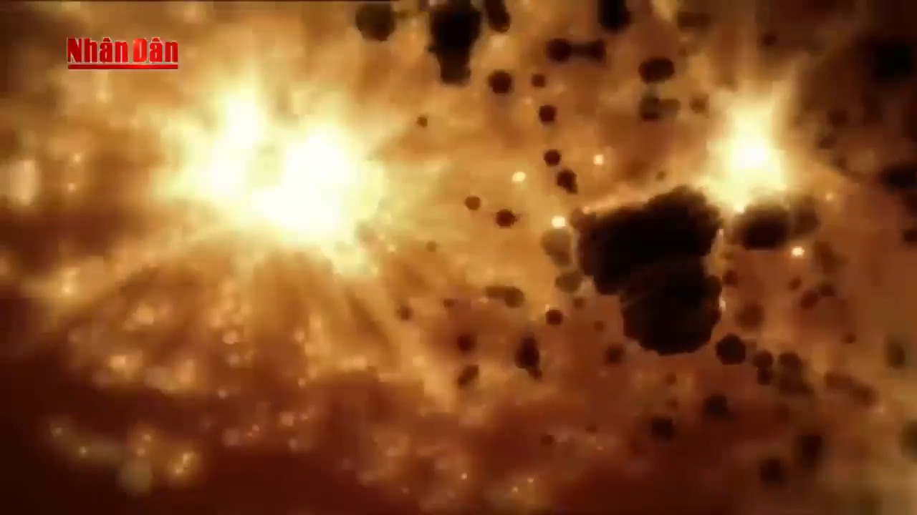

Slide 13
I. Tình hình Nhật Bản sau chiến tranh
Thông qua video và SGK em hãy cho biết tình hình Nhật Bản sau chiến tranh thế giới thứ hai?
NHÓM1
NHÓM 2
Trình bày khái quát về tình hình Nhật Bản sau CTTG2.
Nhật Bản đã làm gì để giải quyết những khó khăn đó.

Slide 14

I. Tình hình Nhật Bản sau chiến tranh
* Hoàn cảnh:
TÌNH HÌNH NHẬT BẢN SAU CHIẾN TRANH
Nhật Bản là nước bại trận, bị quân đội nước ngoài chiếm đóng.
Mất hết thuộc địa.
Kinh tế bị tàn phá nặng nề
Khó khăn bao trùm đất nước

Slide 15
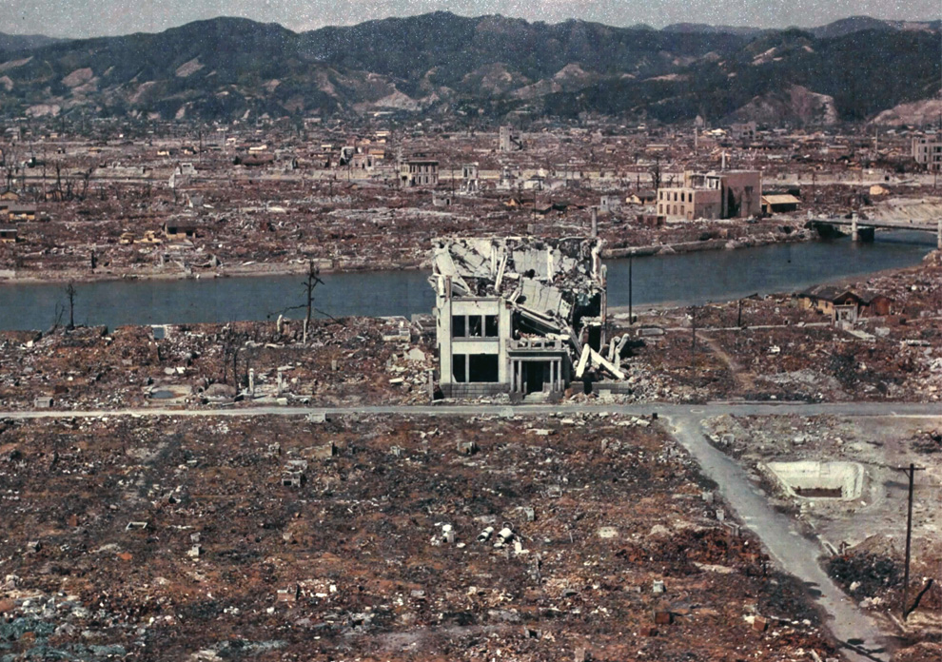
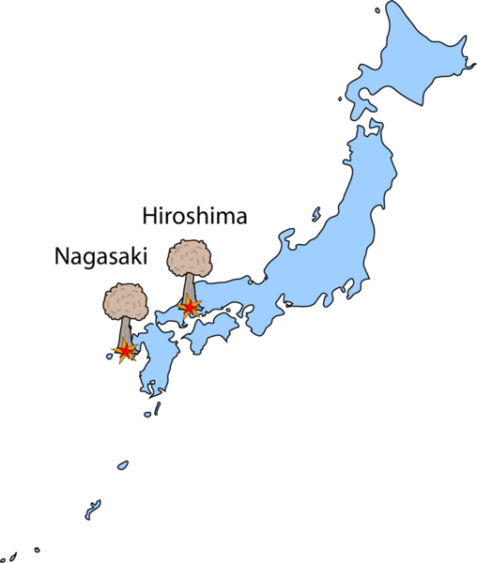
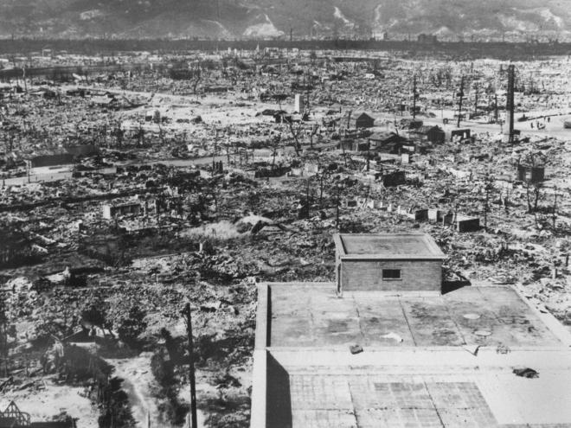
6/8/1945 Mĩ ném quả bom nguyên tử thứ nhất mang tên Litte Boy xuống thành phố Hi-rô-si-ma.
140.000 người bị chết
Ba ngày sau 9/8/1945 Mĩ ném quả bom nguyên tử thứ hai mang Fat Man xuống thành phố Nagasaki
74.000 người chết

Slide 16
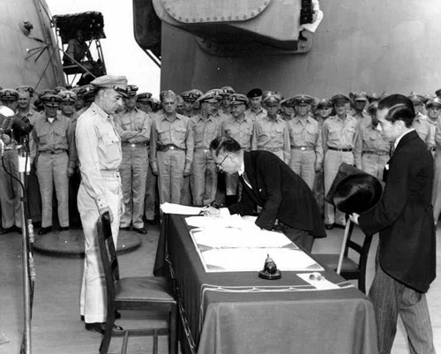
Ngày 2.9.1945 trên chiến hạm Missouri
Ngoại trưởng Nhật ký văn kiện đầu hàng Đồng minh

Slide 17


I. Tình hình Nhật Bản sau chiến tranh
*. Cải cách dân chủ:
Dưới chế độ quân quản của Mĩ, một loạt cải cách dân chủ được tiến hành:
- Thực hiện
cải cách ruộng đất
Nhật Bản đã làm gì để giải quyết những khó khăn sau chiến tranh?
- Ban hành Hiến pháp mới (1946)
- Xoá bỏ chủ nghĩa quân phiệt.
01
02
03
04
05
- Trừng trị các tội phạm chiến tranh
- Ban hành các quyền tự do dân chủ (luật Công đoàn, nam nữ bình đẳng...)

Slide 18

I. Tình hình Nhật Bản sau chiến tranh
*. Ý nghĩa:
Những cải cách dân chủ ở Nhật Bản sau chiến tranh có ý nghĩa gì?
- Mang lại nguồn sinh khí mới cho nhân dân.
- Là nhân tố quan trọng giúp Nhật Bản phát triển.

Slide 19
BÀI 9. NHẬT BẢN
I. Tình hình Nhật Bản sau chiến tranh
* Hoàn cảnh
Sau chiến tranh, Nhật Bản là nước bại trận, bị Mĩ chiếm đóng, mất hết thuộc địa, kinh tế bị tàn phá nặng nề, khó khăn bao trùm, nạn thất nghiệp, thiếu lương thực, lạm phát …
* Cải cách dân chủ
- Dưới chế độ chiếm đóng của Mĩ, Nhật Bản tiến hành hàng loạt cải cách dân chủ:
+ Ban hành Hiến pháp mới (1946)
+ Thực hiện cải cách ruộng đất (1946-1949)
+ Xóa bỏ chế độ quân phiệt, trừng trị tộ phạm chiến tranh.
+ Ban hành các quyền tự do dân chủ…
* Ý nghĩa
Những cải cách trên đã trở thành nhân tố quan trọng giúp Nhật phát triển mạnh mẽ sau này.

Slide 20

II. Nhật Bản khôi phục và phát triển kinh tế sau chiến tranh
01
Trình bày những điều kiện thuận lợi để Nhật Bản khôi phục kinh tế sau chiến tranh ?

Slide 21
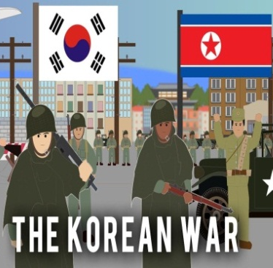
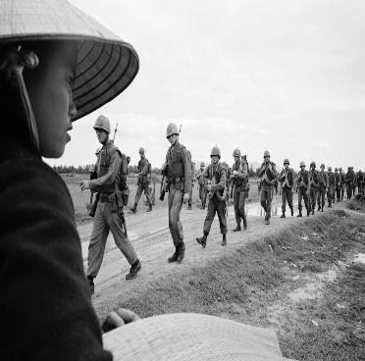
II. Nhật Bản khôi phục và phát triển kinh tế sau chiến tranh
*.Thuận lợi:
- Đơn đặt hàng quân sự của Mĩ trong chiến tranh Triều Tiên và Việt Nam
-Đây là 2 “Ngọn gió thần” giúp kinh tế Nhật Bản khôi phục

Slide 22

II. Nhật Bản khôi phục và phát triển kinh tế sau chiến tranh
02
Nêu những thành tựu trong việc phát triển của kinh tế Nhật Bản?

Slide 23
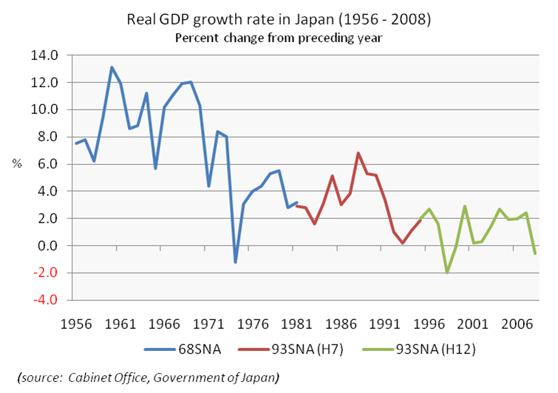
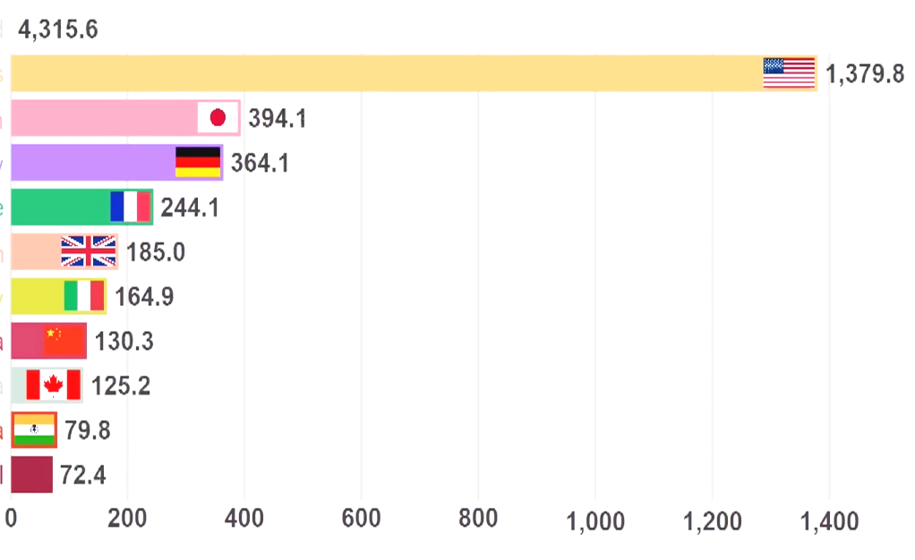
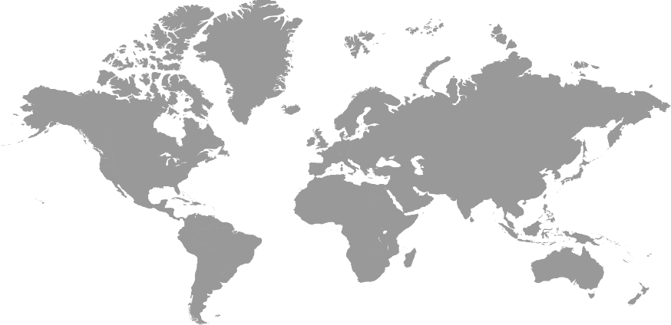



II. Nhật Bản khôi phục và phát triển kinh tế sau chiến tranh
*. Thành tựu:
01
02
03
- Những năm 50 – 60, kinh tế đạt được sự tăng trưởng “thần kì”.
- Nhật Bản vươn lên đứng thứ 2 thế giới, sau Mĩ.
- Từ những năm 70 của TK XX trở thành 1 trong 3 trung tâm kinh tế - tài chính thế giới.
20/11/1972

Slide 24
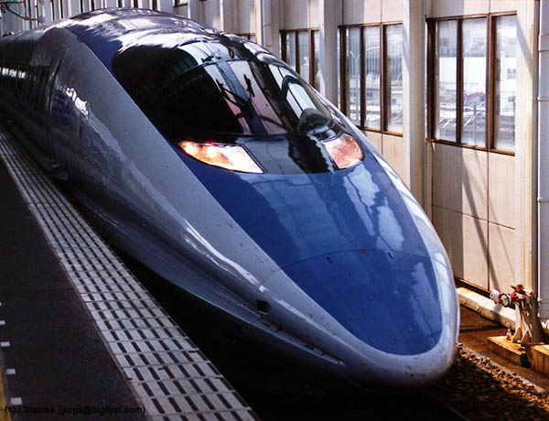
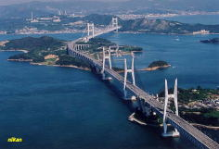
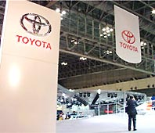
Tàu chạy trên đệm từ, tốc độ 400km/ giờ
Cầu­ sê- tô ô ha si nối hai đảo Hôn-xiu và Xi-cô-cư
Thành tựu trong các lĩnh vực khoa học – kĩ thuật
Nhà máy sản xuất ô tô

Slide 25
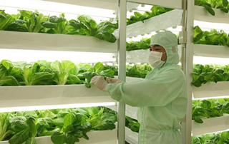
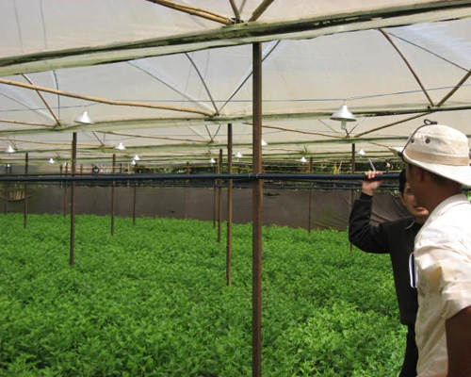
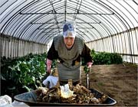
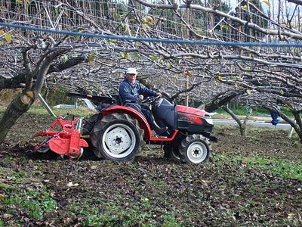
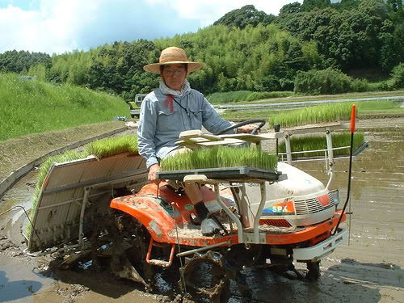
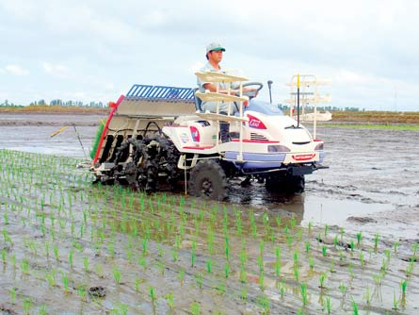
BÀI 9: NHẬT BẢN
TRONG LĨNH VỰC NÔNG NGHIỆP

Slide 26

II. Nhật Bản khôi phục và phát triển kinh tế sau chiến tranh
03
Nguyên nhân đưa đến sự phát triển thần kì của nền kinh tế Nhật Bản?

Slide 27
II. Nhật Bản khôi phục và phát triển kinh tế sau chiến tranh
*. Nguyên nhân phát triển:
a. Nguyên nhân khách quan:
1
  Tận dụng tốt yếu tố bên ngoài để phát triển
2
  Áp dụng những thành tựu KHKT hiện đại
3
  Chi phí quân sự thấp

Slide 28
II. Nhật Bản khôi phục và phát triển kinh tế sau chiến tranh
*. Nguyên nhân phát triển:
b. Nguyên nhân chủ quan:
1
- Truyền thống văn hóa, giáo dục lâu đời…
2
- Hệ thống tổ chức quản lí có hiệu quả của các xí nghiệp, công ty.
3
- Vai trò điều tiết của Nhà nước.
4
- Con người Nhật Bản.
Trong những nguyên nhân chủ quan trên, theo em, nguyên nhân (yếu tố) nào có ý nghĩa quyết định và quan trọng nhất đối với sự phát triển “thần kì” của kinh tế Nhật Bản?
Đó chính là yếu tố con người

Slide 29
Yếu tố con người. Con người Nhật Bản với những đức tính cần cù, chịu khó, tiết kiệm , làm việc có khoa học, có tính kỉ luật cao, được đào tạo,giáo dục chu đáo, là nhân tố quan trọng hàng đầu có tính quyết định đến sự phát triển “thần kì “ của Nhật Bản. Các yếu tố khác góp phần làm cho nền kinh tế phát triển nhưng con người là yếu tố quan trọng nhất, có tính chất quyết định.
- Bác Hồ từng nói: “Non sông Việt Nam có trở nên tươi đẹp hay không, dân tộc Việt Nam có bước tới đài vinh quang để sánh vai với các cường quốc năm châu được hay không, chính là nhờ một phần lớn ở công học tập của các em.” Các em chính là mầm non, là tương lai của đất nước. Chúng ta phải không ngừng học tập để bắt kịp sự tiến bộ của thế giới.

Slide 30
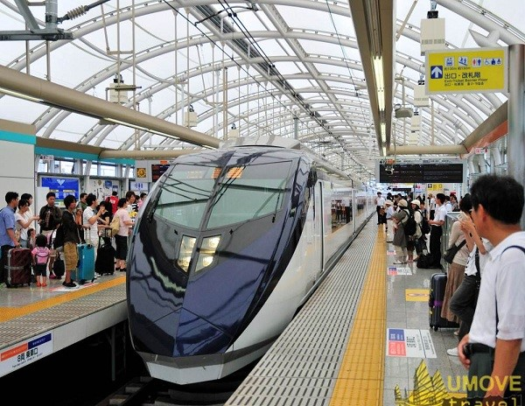
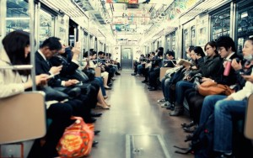
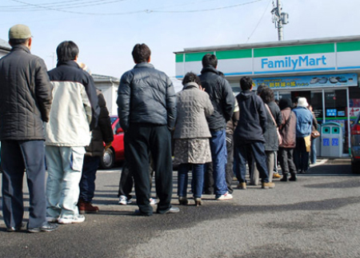
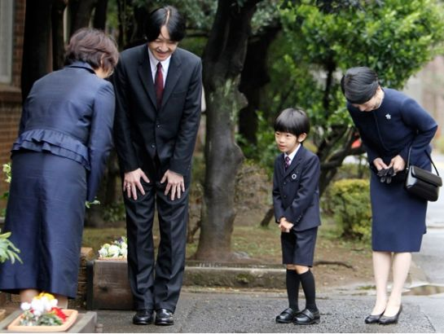
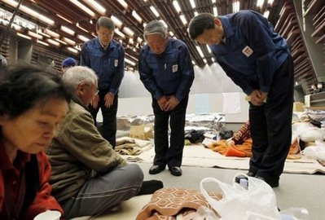
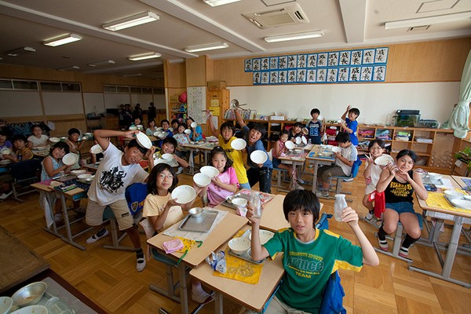
Giao thông Nhật Bản
Thói quen đọc sách
Xếp hàng trật tự
Cách chào của người Nhật
Xin lỗi
Bữa ăn của học sinh

Slide 31
II. Nhật Bản khôi phục và phát triển kinh tế sau chiến tranh
3. Nguyên nhân phát triển:
a. Nguyên nhân khách quan:
- Tận dụng tốt yếu tố bên ngoài để phát triển.
- Áp dụng những thành tựu KHKT hiện đại.
- Nhờ cải cách dân chủ; chi phí quân sự thấp.
b. Nguyên nhân chủ quan:
- Truyền thống văn hóa, giáo dục lâu đời…
- Hệ thống tổ chức quản lí có hiệu quả của các xí nghiệp, công ty.
- Vai trò điều tiết của Nhà nước.
- Con người Nhật Bản.

Slide 32

II. Nhật Bản khôi phục và phát triển kinh tế sau chiến tranh
04
Nêu những khó khăn của Nhật Bản trong quá trình phát triển kinh tế?

Slide 33
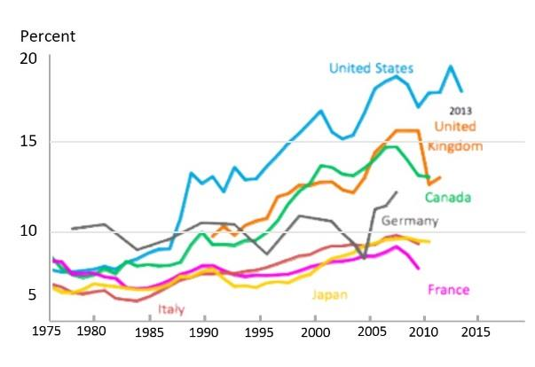
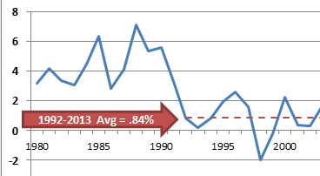
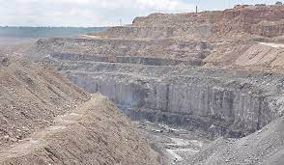
II. Nhật Bản khôi phục và phát triển kinh tế sau chiến tranh
*. Khó khăn - hạn chế:
- Bị Tây Âu và Mĩ cạnh tranh.
- Đầu những năm 90, kinh tế Nhật suy thoái.
- Nghèo tài nguyên, phải nhập từ nước ngoài.

Slide 34
II. Nhật Bản khôi phục và phát triển kinh tế sau chiến tranh
-Từ đầu những năm 1950 đến đầu những năm 70 của thế kỉ XX, kinh tế Nhật Bản đạt được bước “phát triển thần kì “ , với những thành tựu.
-Từ những năm 70 của thế kỉ XX, Nhật Bản là một trong ba trung tâm kinh tế - tài chính của thế giới .
* Nguyên nhân :
+ Truyền thống văn hóa,giáo dục lâu đời của người Nhật …
+ Hệ thống tổ chức quản lí có hiệu quả của các xí nghiệp , công ty
+ Vai trò điều tiết và đề ra các chiến lược phát triển của Chính phủ Nhật Bản …
+ Con người Nhật Bản được đào tạo chu đáo , có ý chí vươn lên …
-Trong thập kỉ 90 , kinh tế Nhật bản lâm vào tình trạng suy thoái kéo dài.

Slide 35
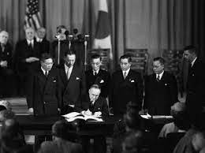
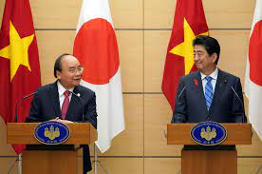



III. Chính sách đối nội và đối ngoại của Nhật Bản sau chiến tranh
(HS tự đọc)
01
02
03
Sau chiến tranh, Nhật Bản thi hành những chính sách lệ thuộc Mĩ về chính trị và an ninh. Hiệp ước an ninh Mĩ – Nhật ký kết (8/9/1951).
Đầu thập niên 90, Nhật Bản nỗ lực vươn lên trở thành một cường quốc chính trị
Thi hành chính sách đối ngoại mềm mỏng về chính trị và phát triển các quan hệ kinh tế đối ngoại.

Slide 36
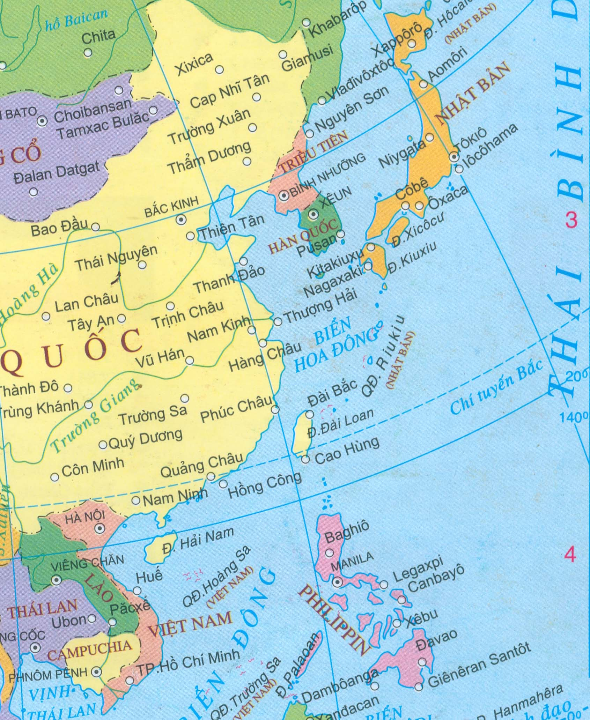
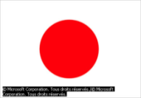

MỐI QUAN HỆ NHẬT BẢN –VIỆT NAM
21/09/1973 Nhật Bản và Việt Nam thiết lập mối quan hệ ngoại giao

Slide 37
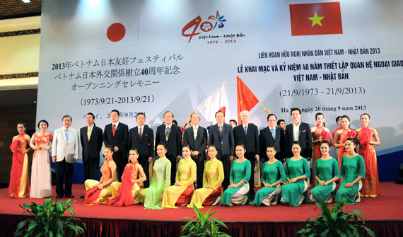
Kỉ niệm 40 năm thiết lập quan hệ ngoại giao Việt – Nhật

Slide 38
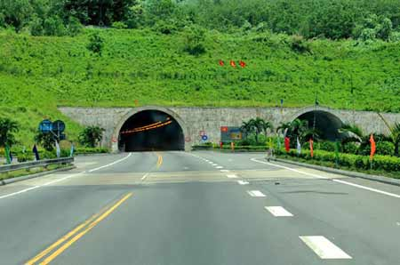
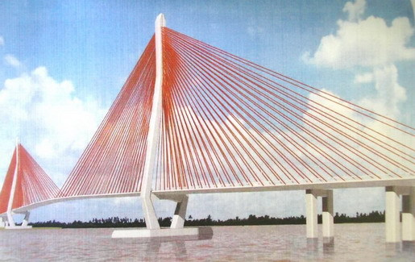
MỘT SỐ CÔNG TRÌNH TIÊU BIỂU HỢP TÁC VỚI VIỆT NAM
Cầu Cần Thơ
Hầm đèo Hải Vân

Slide 39
LUYỆN TẬP

Slide 40
Bài tập1:
? Theo em, những nguyên nhân nào dẫn đến sự phát triển "thần kì" của Nhật Bản (trong những năm 60, 70 của thế kỉ XX) và yếu tố nào có ý nghĩa quyết định?
Trả lời:
- Nguyên nhân khách quan và chủ quan dẫn đến sự phát triển "thần kì" của Nhật Bản (trong những năm 60,70 của thế kỉ XX)
- Yếu tố có ý nghĩa quyết định đến sự phát triển "thần kì" của Nhật Bản chính là con người Nhật Bản.

Slide 41
VẬN DỤNG
Giả sử nếu em là Thủ Tướng của nước Nhật, em sẽ làm gì để điều hành đất nước vừa phát triển kinh tế vừa tham gia phòng chống covid trong giai đoạn hiện nay?

Slide 42
Hướng dẫn về nhà
Học bài cũ, làm bài tập trong SGK
Chuẩn bị bài 10: Các nướcTây Âu
Tìm hiểu tình hình chung các nướcTây Âu

Slide 43

Xin chào các em!
HẸN GẶP LẠI!

